Slide 1
Conduite d’expertise d’un SE d’ordre 0+
Système-Expert lié à la prédiction pour le Surf
Notes:
Lire Titre
Le SE d’ordre 0+ que nous avons choisi de traiter est un SE lié à la prédiction pour le surf

Slide 2
Sources d’expertise
Internet :
http://www.thesurfingsite.com/Wetsuits.html
https://www.lavoile.org/beaufort.html
Expertise d’amis et d’anciens surfeurs
Notes:
Croiser les sources

Slide 3
Pourquoi un SE? Pourquoi le résoudre?
Pas d’approche mathématique/algorithme connu
Expertise Internet formalisable
Hypothèse émises cohérentes et pas trop réductrices
Paramètres qualitatifs plus importants que les paramètres quantitatifs
Notes:
Définition: « Un système expert est un logiciel, capable de reproduire les mécanismes cognitifs d’un expert, pouvant répondre à des questions, en effectuant un raisonnement à partir de faits et règles connues.
Le projet est viable économiquement => réel intérêt pour les surfeurs
Sujet qui nous passionne, référence sur interne
Paramètres qualitatifs => NS, Description, Wetsuit
Hypothèses: par exemple => Echelle de Beaufort nous permet de déterminer taille de la vague. Dans la réalité, une multitude d’autres petits paramètres modifient ce critère, avec des formules mathématiques assez complexes. Mais l’approximation donnée par l’EB donne déjà un très bon ordre de grandeur.
- Notre SE est donc un outil décisionnel permettant de répondre à la problématique suivante:

Slide 4
Problématique
“ En fonction d’un ensemble de paramètres donnés par un surfeur, peut-il aller surfer et avec quel équipement?”

Slide 5
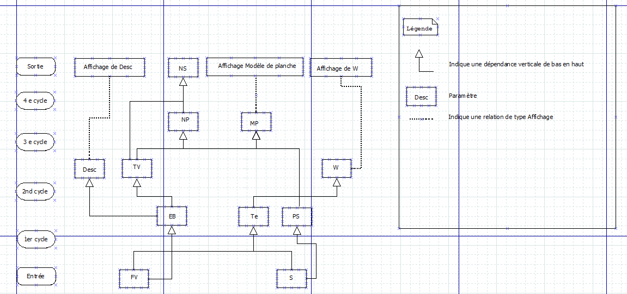
Structures de données
Notes:
Paramètres donnés en entrée => Force du vent et Spot choisi pour surfer. Le spot est choisi parmi une liste de spot possible.
Le 1 er cycle nous permet ainsi:
Trouver l’EB => nous provient de l’expertise Internet
Trouver Te via une formule mathématique qui prends compte de la FV , de la température locale du spot => Expertise Internet
Trouver popularité du spot => {Faible,Moyen,Elevé} => Internet
2nd Cycle:
Suivant l’EB (0 à 12) montrer diapo suivante
Puis montrer en fonction de la température de l’eau l’expertise pour Wetsuit
3 ème cycle:
Plus la taille de la vague est de taille moyenne (entre 1 et 2,5m par exemple) et la popularité du spot élevé, plus il y aura de mondes à l’eau. En revanche, même si la popularité du spot est élevé mais que les conditions sont trop fortes (TV >5), il y aura moins de monde à l’eau.
Raisonnement similaire pour MP
4 ème cycle:
De NP et TV on en déduit le niveau de surf possible : Ex => si le nombre de surfeurs est <20 et taille de la vague <=1,3 Alors niveau autorisé = {Débutant, Intermédiaire, Expert}
Sortie => Affichage de Desc, NS , modèle de planche et Wetsuit.

Slide 6
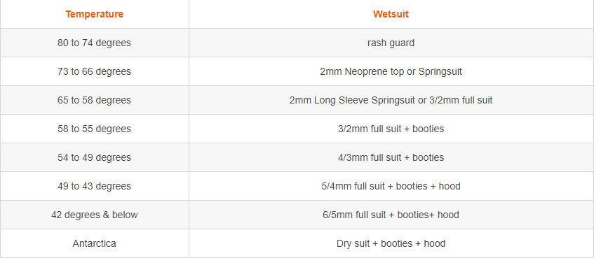

Slide 7
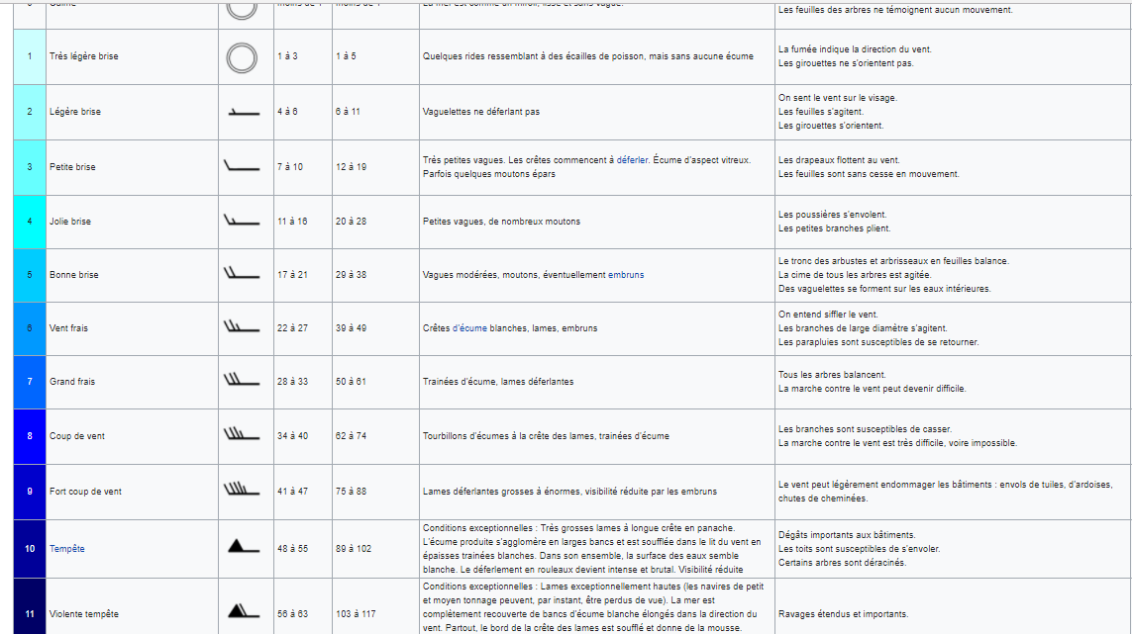

Slide 8
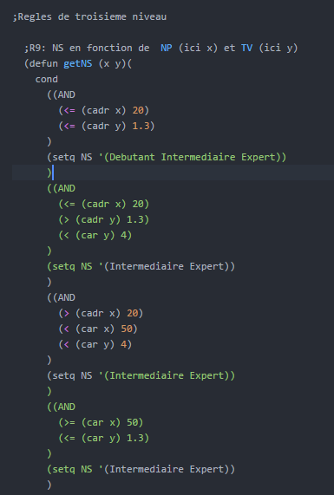
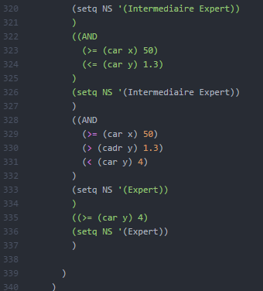

Slide 9
Programmation du SE
Représentation des connaissances
Base de faits
Base de règles:
(R1 (FV) EB getEB)

Slide 10
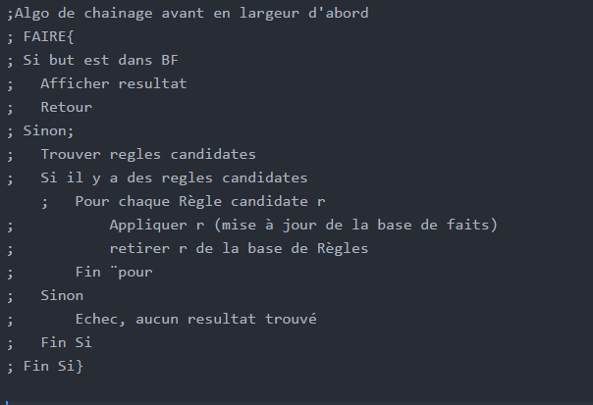
Moteur d’inférence

Slide 11
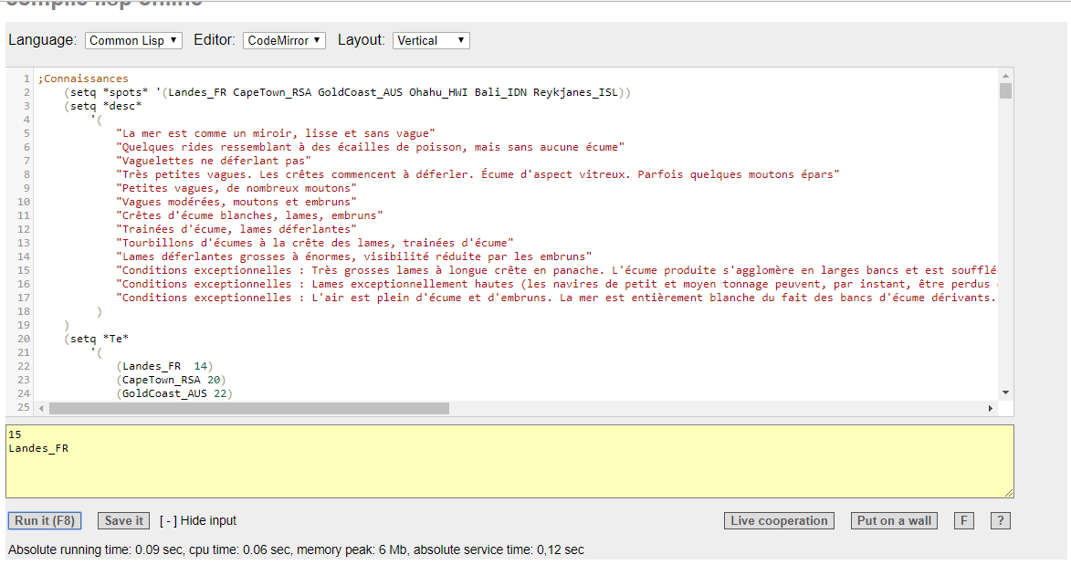
Démonstration

Slide 12
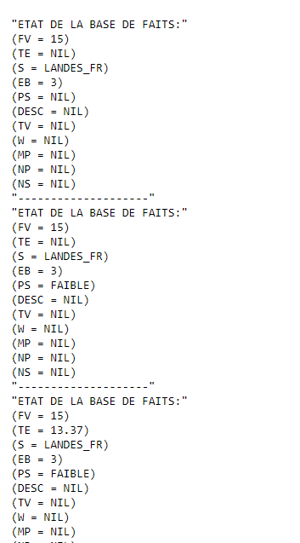
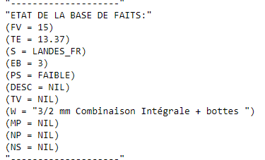
Démonstration

Slide 13
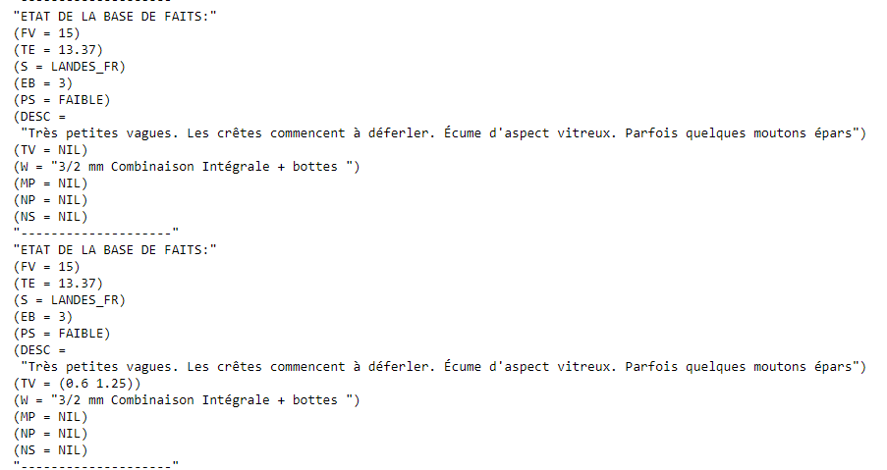
Démonstration

Slide 14
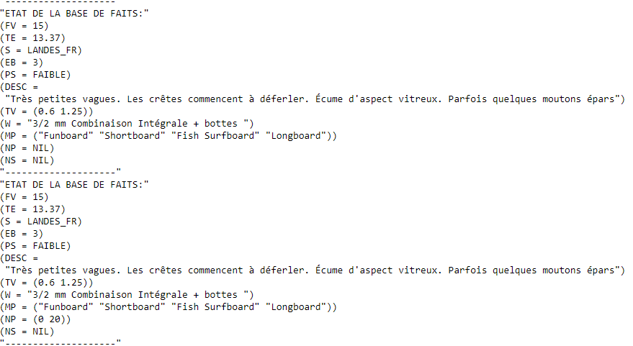
Démonstration

Slide 15
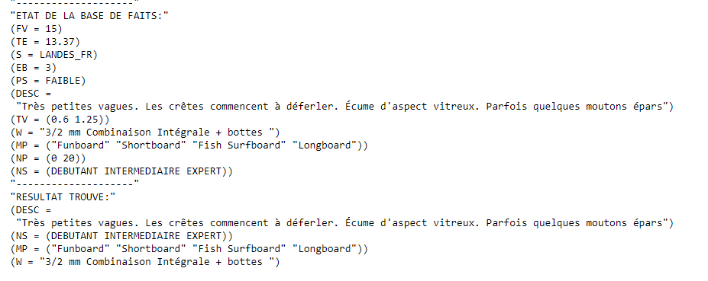
Démonstration

Slide 16
Limites
Précision des paramètres
Notes:
Une des limites de notre projet pourrait être sur la précision des paramètres. En effet nous avons formulé des hypothèses afin de simplifier notre SE tout en maintenant une cohérence dans les résultats. Par exemple, dans la réalité, la taille de la vague dépends des tailles des différentes houles, de la force mais aussi de la direction du vent, de la présence de bancs de sable sur le fond marin ou non
Fiabilité de l’échelle de Beaufort

